Slide 1
İlişkisel Cebir

Slide 2
İlişkisel cebir ,ilişkisel veritabanları üzerinde yapılan sorgulama işlemlerinin matematiksel olarak modellenmesi ve matematiksel işlemler ile çözülmesi için kullanılır.
İlişkisel cebirde sorgulamalar teorik olarak gerçekleşir.
Sorgular çeşitli operatörlerin birleşiminden meydana gelir.
Her operatör geriye bir ilişki döndürür, dolayısıyla bir sorguda birden fazla operatör kullanılabilir.

Slide 3
İlişkisel Cebir Operatörleri
Seçim(Selection)
Atma(Projection)
Kartezyen çarpım(Cross-product)
Birleşim(Union)
Küme farkı(Set-difference)
Kesişim(Intersection)
Doğal birleştirme(Join)

Slide 4

1.Seçim(Selection)
Bir ilişkiden ,belirlenen seçim kriterine göre satırlar içerisinden istenilenlerin seçilerek gösterilmesi işlemini gerçekleştirir.
${ σ}_{seçim kriteri}$(Tablo Adı)

Slide 5
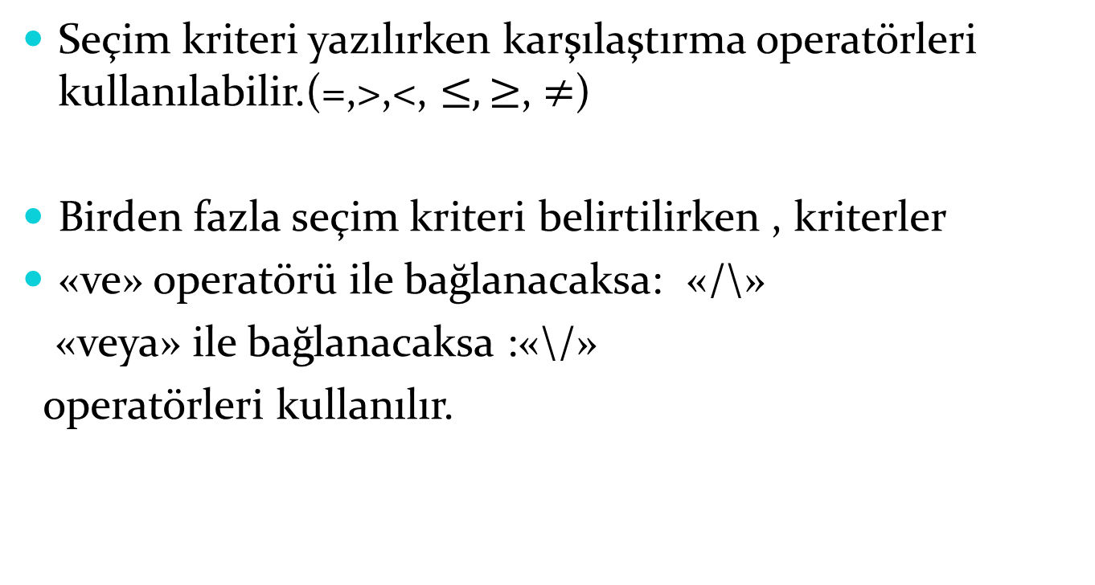
Seçim kriteri yazılırken karşılaştırma operatörleri kullanılabilir.(=,>,<, $≤,≥$, $≠$)
Birden fazla seçim kriteri belirtilirken , kriterler
«ve» operatörü ile bağlanacaksa: «/\»
«veya» ile bağlanacaksa :«\/»
operatörleri kullanılır.

Slide 6
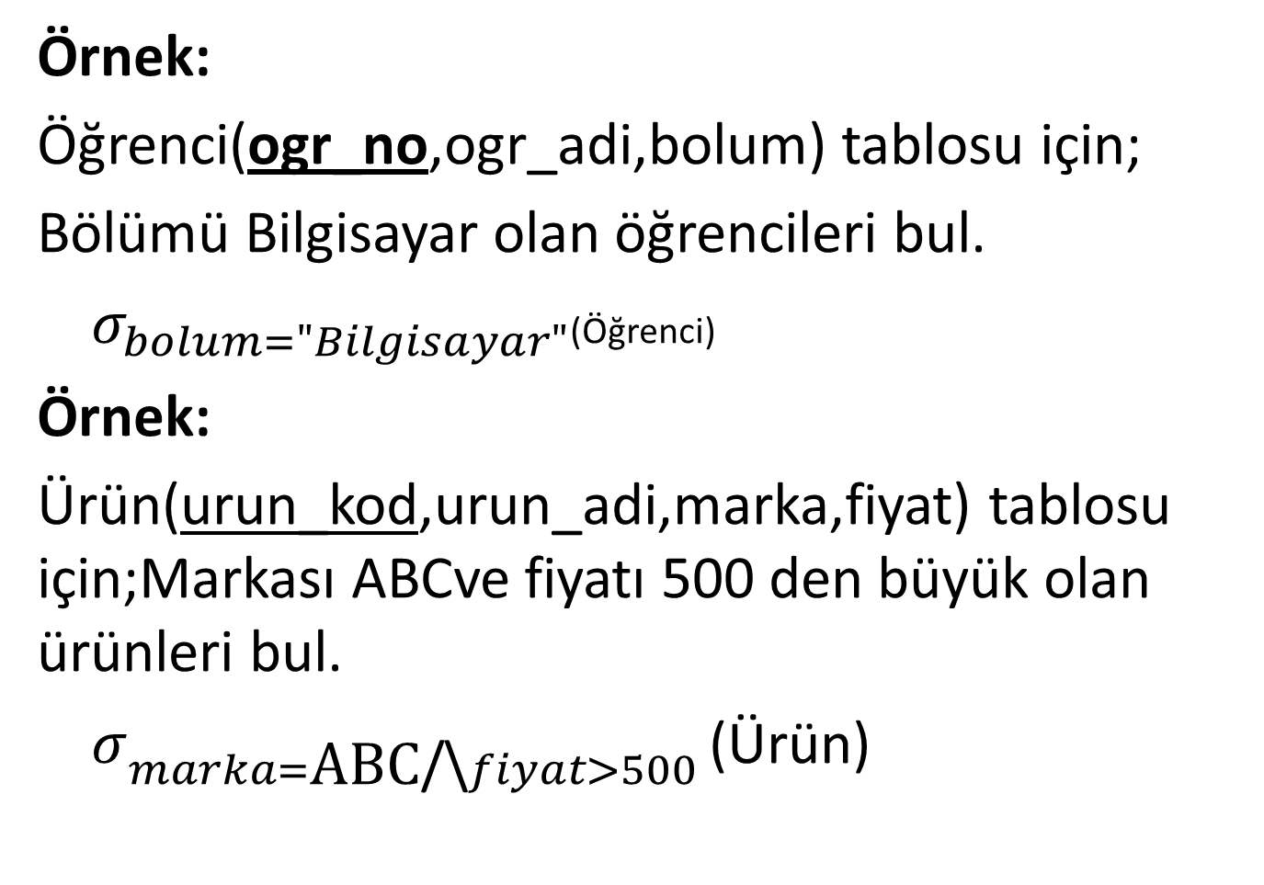
Örnek:
Öğrenci(ogr_no,ogr_adi,bolum) tablosu için;
Bölümü Bilgisayar olan öğrencileri bul.
${ σ}_{bolum="Bilgisayar"}$(Öğrenci)
Örnek:
Ürün(urun_kod,urun_adi,marka,fiyat) tablosu için;Markası ABCve fiyatı 500 den büyük olan ürünleri bul.
${ σ}_{marka=\text{ABC}\text{/\backslash }fiyat>500}$ (Ürün)

Slide 7
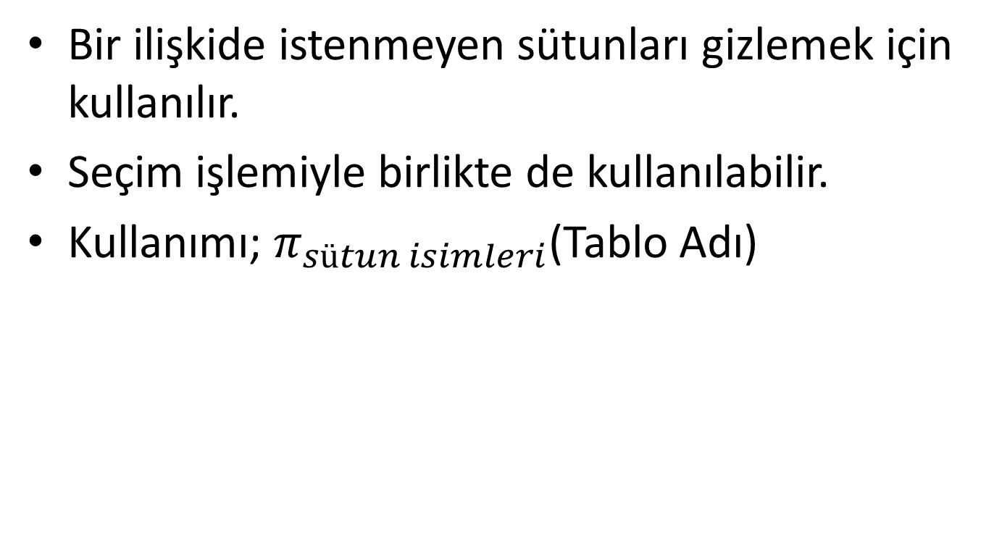
2.Atma(Projection)
Bir ilişkide istenmeyen sütunları gizlemek için kullanılır.
Seçim işlemiyle birlikte de kullanılabilir.
Kullanımı; $π_{sütun isimleri}$(Tablo Adı)

Slide 8
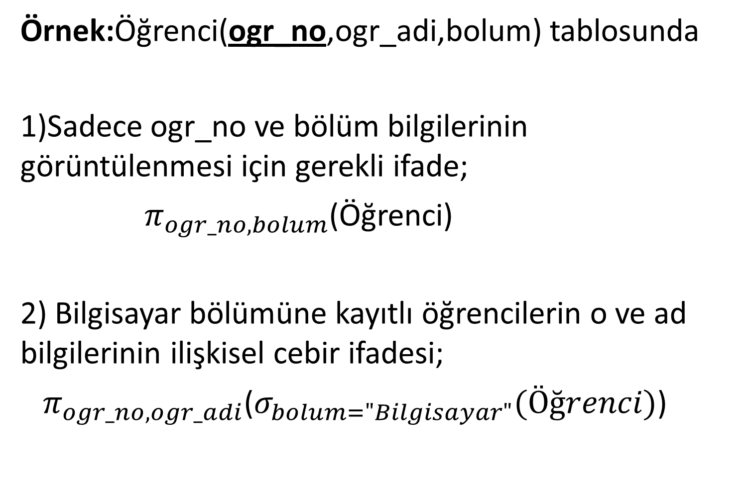
Örnek:Öğrenci(ogr_no,ogr_adi,bolum) tablosunda
1)Sadece ogr_no ve bölüm bilgilerinin görüntülenmesi için gerekli ifade;
${ π}_{ogr_no,bolum}$(Öğrenci)
2) Bilgisayar bölümüne kayıtlı öğrencilerin o ve ad bilgilerinin ilişkisel cebir ifadesi;
${ π}_{ogr_no,ogr_adi}$($σ_{bolum="Bilgisayar"}(Öğrenci)$)

Slide 9
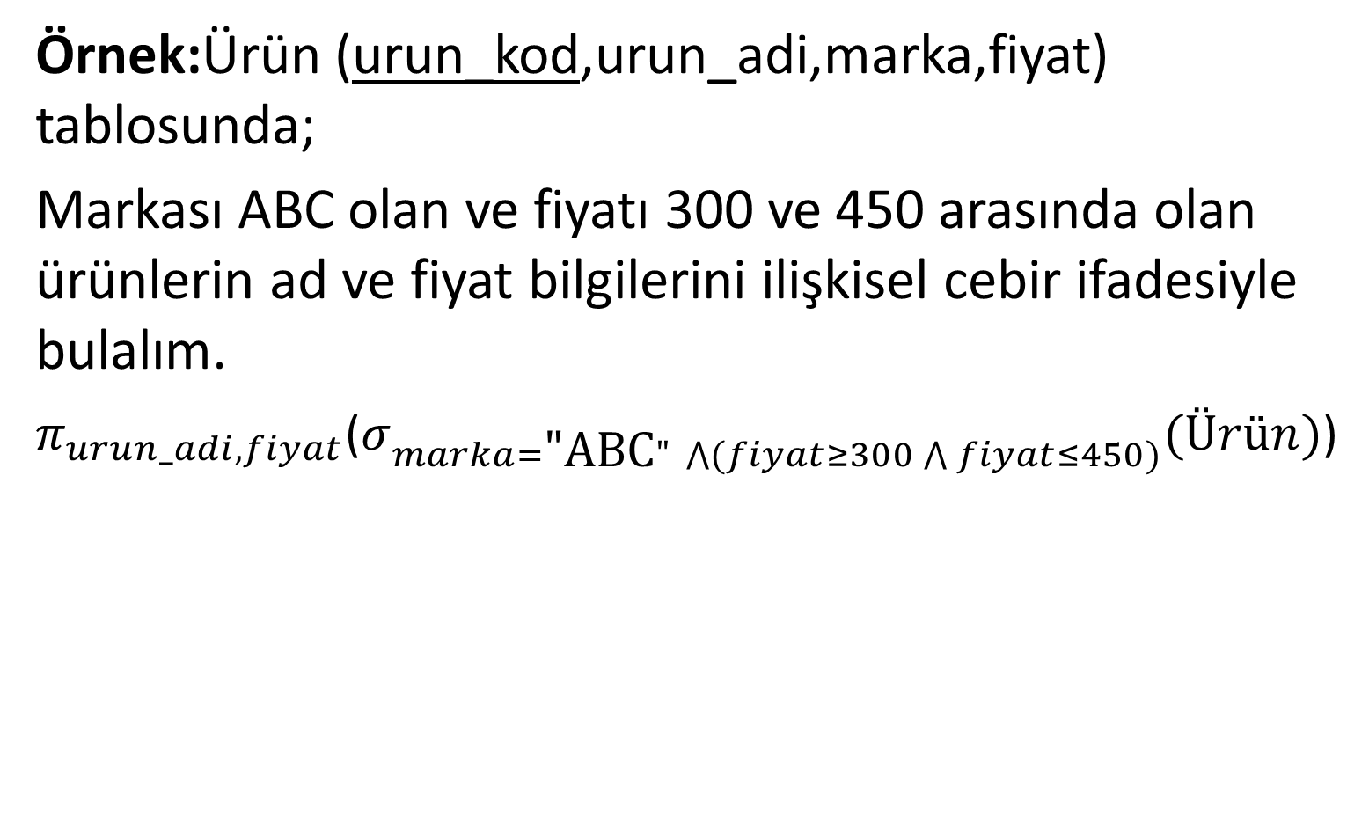
Örnek:Ürün (urun_kod,urun_adi,marka,fiyat) tablosunda;
Markası ABC olan ve fiyatı 300 ve 450 arasında olan ürünlerin ad ve fiyat bilgilerini ilişkisel cebir ifadesiyle bulalım.
$π_{urun_adi,fiyat}$($σ_{marka=\text{"}\text{ABC}"\bigwedge{(fiyat≥300\bigwedge{fiyat≤450)}}}(Ürün)$)

Slide 10
3.Kartezyen Çarpım(Cross-Product)
İki ilişkiden elde edilebilecek tüm çiftlerin tek bir ilişki şeklinde gösterilmesidir.
Örneğin öğrenci ve ders tablosundan elde edilebilecek tüm çiftlerin gösterilmesi.
Sonuç kaynak olarak kullanılan ilişkilerin sütunlarının tamamını barındıracaktır.
Kullanımı; Tablo1X Tablo2

Slide 11
Örnek:
Öğrenci(Ogr_no,Ogr_adi,Bolum)
Ders(Ders_id,Ders_adi)
Öğrenci X Ders (Ogr_no,Ogr_adi,Bolum,Ders_id,Ders_adi)

Slide 12
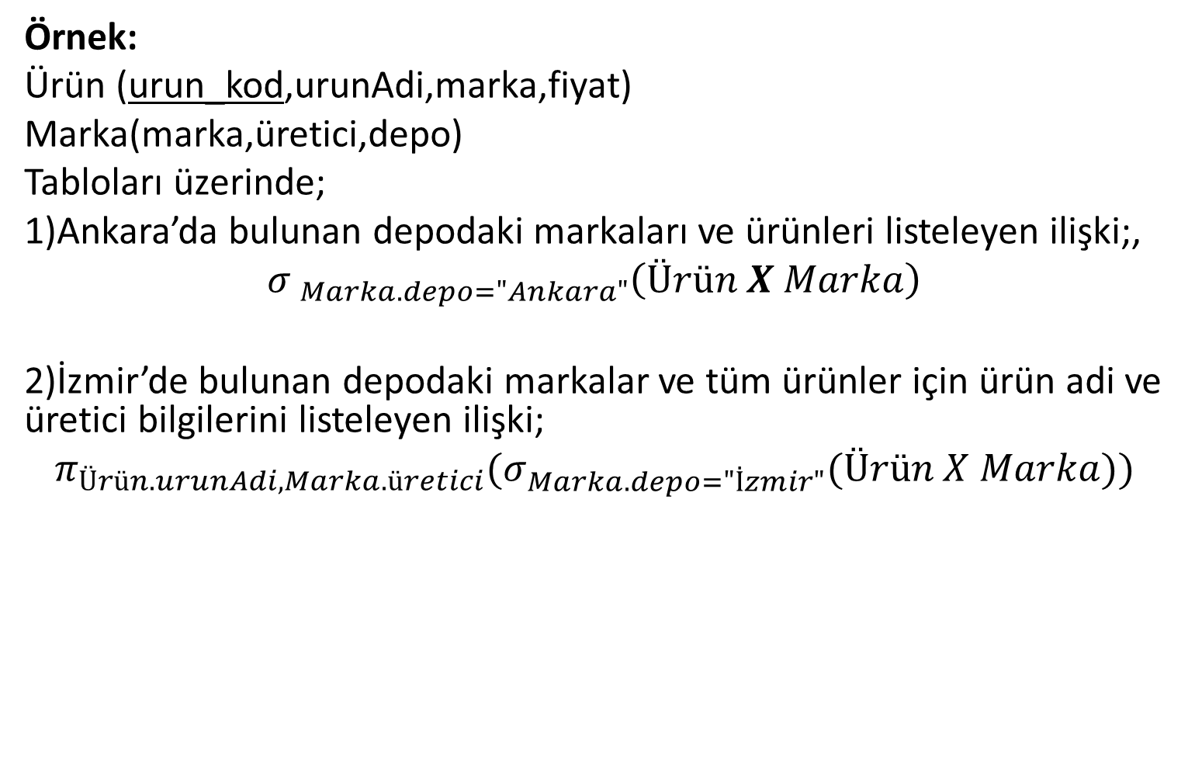
Örnek:
Ürün (urun_kod,urunAdi,marka,fiyat)
Marka(marka,üretici,depo)
Tabloları üzerinde;
1)Ankara’da bulunan depodaki markaları ve ürünleri listeleyen ilişki;,
$${σ }_{Marka.depo="Ankara"}\left(Ürün X Marka\right)$$
2)İzmir’de bulunan depodaki markalar ve tüm ürünler için ürün adi ve üretici bilgilerini listeleyen ilişki;
$$π_{Ürün.urunAdi,Marka.üretici}(σ_{Marka.depo="İzmir"}(Ürün X Marka))$$

Slide 13
4)Birleşim(Union)
İki ilişkide de bulunan tüm satırları almak için kullanılır.
Belirtilen iki ilişki de aynı sayıda sütuna sahip olmalıdır ve karşılıklı sütunlar aynı tipte olmalıdır.
İki ilişkide de aynı satırlar varsa bunlardan sadece bir tanesi alınır.
Tablo1 U Tablo2

Slide 14
Örnek:
Tablo 1
Sira_no | Adi | Soyadi
1 | Ahmet | Demir
2 | Büşra | Uçar
3 | Fuat | Cebe
Tablo 2
Sira_no | Adi | Soyadi
1 | Murat | Barut
2 | Ayşe | Kaya
Tablo 1 U Tablo2
Sira_no | Adi | Soyadi
1 | Ahmet | Demir
2 | Büşra | Uçar
3 | Fuat | Cebe
1 | Murat | Barut
2 | Ayşe | Kaya

Slide 15

Örnek:
Depo1(urunAdi,fiyatı)
Depo2(urunAdi,fiyatı)
Depo1 de fiyatı 400 ve üzeri olan ürünlerle Depo2 de bulunan ve fiyatı 500 ve üzeri olan ürünlerin adlarını listelemek için;
$$π_{urunAdi}\left(σ_{fiyatı≥400}(Depo1)\right) U π_{urunAdi}\left(σ_{fiyatı≥500}(Depo2\right)$$

Slide 16
5)Küme Farkı(Set-Difference)
İki ilişkiden birisinde bulunup diğerinde bulunmayan satırları bulmak için kullanılır.
Belirtilen iki ilişkide aynı sayıda sütuna sahip olmalıdır ve karşılıklı sütunlar aynı tipte olmalıdır.
Örneğin , iki farklı depoda tutulan ürünlerden birinci depoda bulunan ve ikinci depoda bulunmayan ürünleri bulmak için kullanılabilir.
Kullanımı; Tablo1 – Tablo2

Slide 17
Örnek:
Depo 1
Ürün_Adi | Fiyatı
Ürün1 | 250
Ürün2 | 500
Ürün3 | 300
Depo 2
Ürün_Adi | Fiyatı
Ürün1 | 250
Ürün4 | 700
Depo 1 – Depo 2
Ürün_Adi | Fiyatı
Ürün2 | 500
Ürün3 | 300

Slide 18
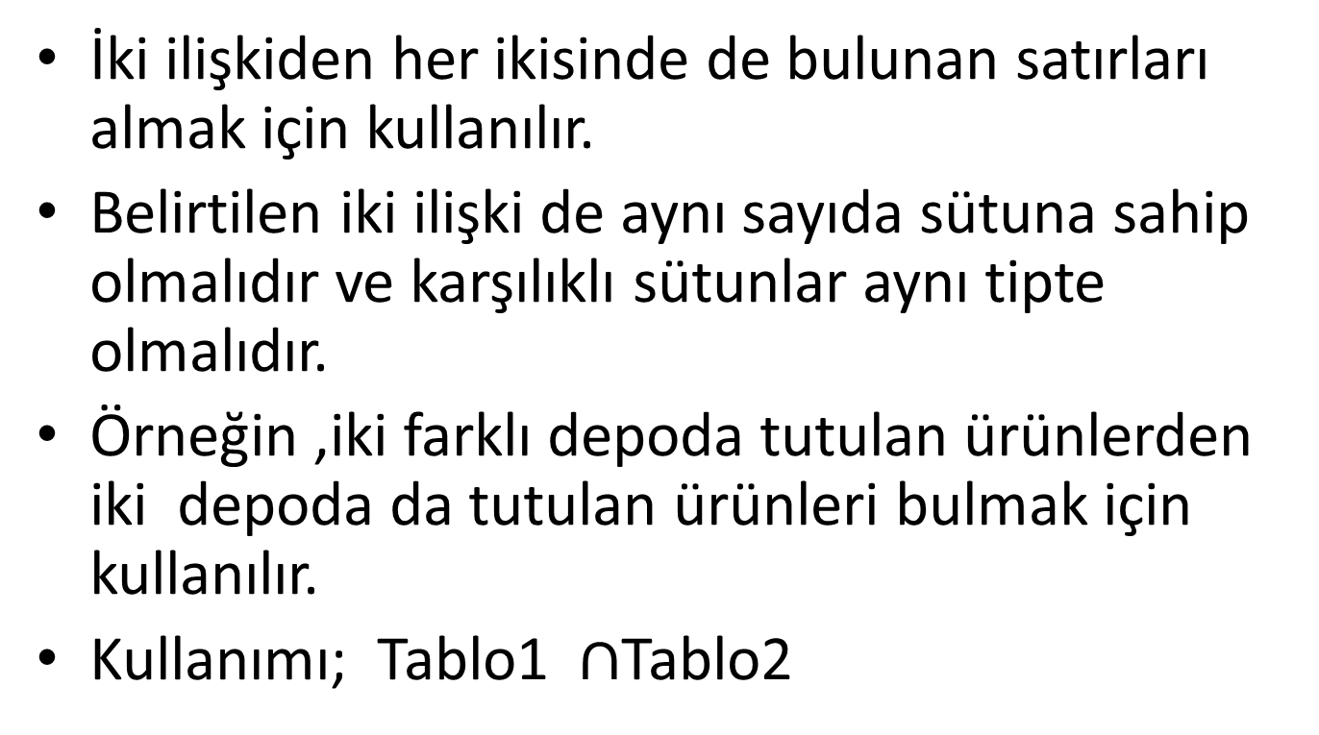
6)Kesişim( Intersection)
İki ilişkiden her ikisinde de bulunan satırları almak için kullanılır.
Belirtilen iki ilişki de aynı sayıda sütuna sahip olmalıdır ve karşılıklı sütunlar aynı tipte olmalıdır.
Örneğin ,iki farklı depoda tutulan ürünlerden iki depoda da tutulan ürünleri bulmak için kullanılır.
Kullanımı; Tablo1 $∩$Tablo2

Slide 19
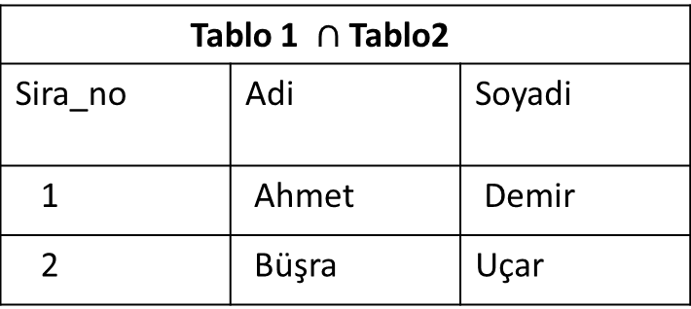
Örnek:
Tablo 1
Sira_no | Adi | Soyadi
1 | Ahmet | Demir
2 | Büşra | Uçar
3 | Aydın | Cebe
Tablo 2
Sira_no | Adi | Soyadi
1 | Ahmet | Demir
2 | Büşra | Uçar
3 | Aydın | Kara
Tablo 1 $∩$ Tablo2
Sira_no | Adi | Soyadi
1 | Ahmet | Demir
2 | Büşra | Uçar

Slide 20
7) Bölme(Division)
Elde edilen iki ilişkiyi karşılaştırarak ,birinci ilişkide ikinci ilişkinin tüm elemanlarını kapsayan satırları bulmak için kullanılır.
Örneğin; ürün ve satış bilgilerinin tutulduğu iki tablo için satış tablosundaki müşterilerden tüm ürünlerden de alanı bulmak için kullanılabilir.
Kullanımı; Tablo1 : Tablo2

Slide 21
Personel
Sıra_no | Ad-soyad | Yaş
1 | Ahmet Demir | 25
2 | Büşra Uçar | 25
3 | Aydın Cebe | 45
Yaş
20
25
Personel: Yaş
Sıra_no | Ad-soyad
1 | Ahmet Demir
2 | Büşra Uçar

Slide 22
8)Birleştirme (Join)
Ortak sütunlara sahip ilişkilerin birleştirilerek tek bir ilişkiye dönüştürülmesine denir.
Tablolarda kullanılan anahtar sütunlar birleştirmenin temelini oluşturmaktadır.
Örneğin, öğrenci tablosunda bulunan bölüm kodu foreign key ,bölüm tablosunda bulunan bölüm kodu da primary key olarak tanımlanan iki tablo için birleştirme yapılarak öğrencilerin bölüm isimleri bulunabilir.

Slide 23
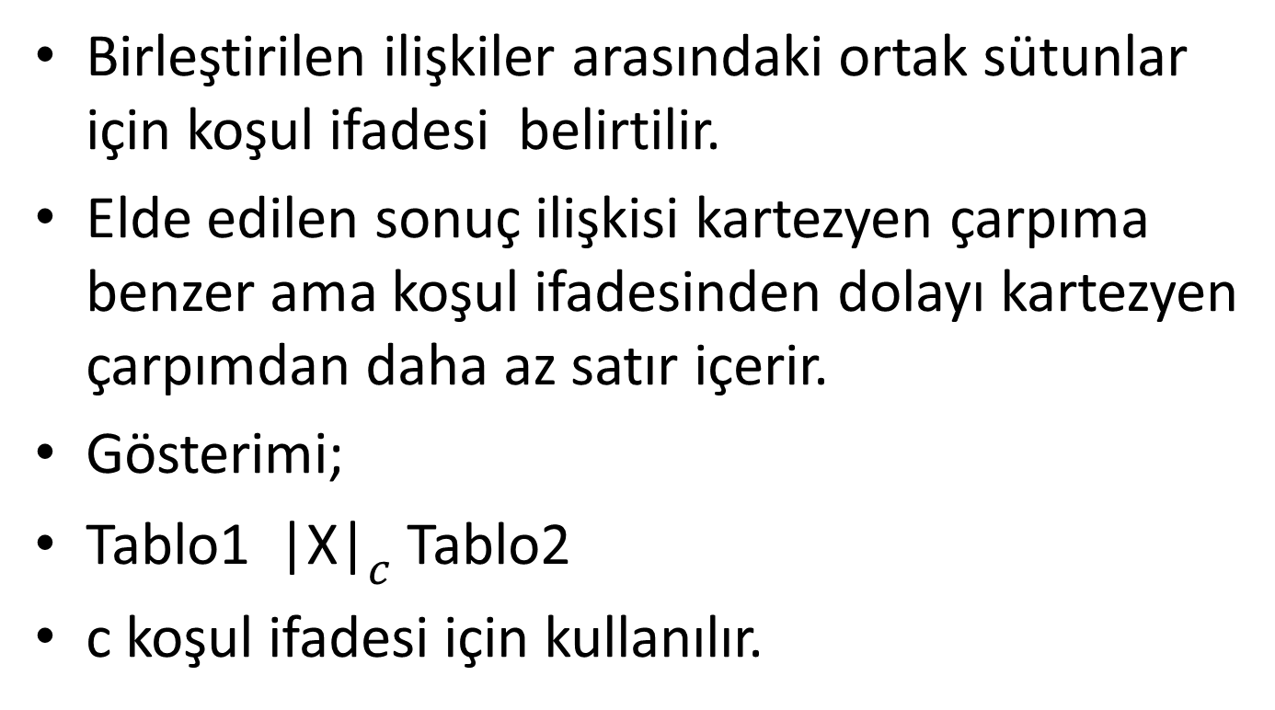
Şartlı Birleştirme(Condition Join)
Birleştirilen ilişkiler arasındaki ortak sütunlar için koşul ifadesi belirtilir.
Elde edilen sonuç ilişkisi kartezyen çarpıma benzer ama koşul ifadesinden dolayı kartezyen çarpımdan daha az satır içerir.
Gösterimi;
Tablo1 ${\text{|}\text{X}\text{|}}_{c}$ Tablo2
c koşul ifadesi için kullanılır.

Slide 24

Örnek: Aşağıda ürünlerin alım ve satış fiyatlarını içeren tablolar verilmiştir. Alım fiyatı satış fiyatından yüksek ürünleri bulmak için aşağıda verilen ifade kullanılır.
Satış
Sno | Ürün | Fiyat
1 | Ürün1 | 500
2 | Ürün2 | 300
3 | Ürün3 | 700
Alım
Sno | Ürün | Fiyat
1 | Ürün1 | 350
2 | Ürün2 | 350
3 | Ürün3 | 400
Satış ${\text{|}\text{X}\text{|}}_{alım.fiyat>satış.fiyat}$Alım
Sno | Ürün | Fiyat | Sno | Ürün | Fiyat
1 | Ürün1 | 350 | 2 | Ürün2 | 300
2 | Ürün2 | 350 | 2 | Ürün2 | 300
3 | Ürün3 | 400 | 2 | Ürün2 | 300

Slide 25
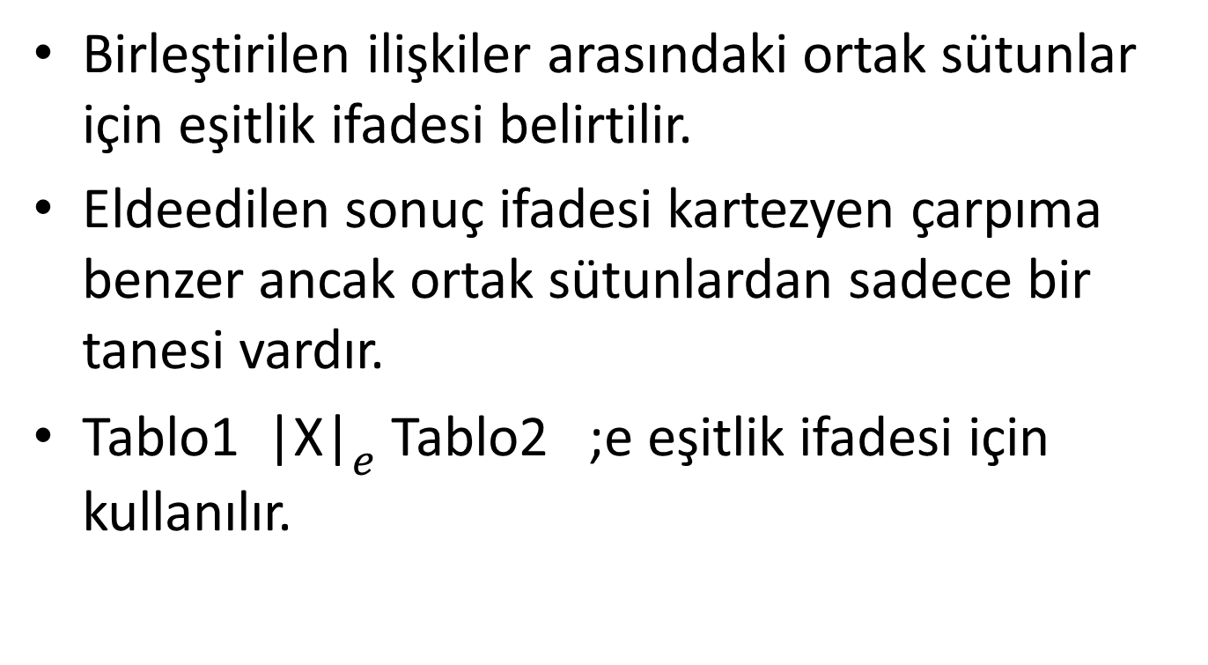
Eşit Birleştirme(Equijoin)
Birleştirilen ilişkiler arasındaki ortak sütunlar için eşitlik ifadesi belirtilir.
Eldeedilen sonuç ifadesi kartezyen çarpıma benzer ancak ortak sütunlardan sadece bir tanesi vardır.
Tablo1 ${\text{|}\text{X}\text{|}}_{e}$ Tablo2 ;e eşitlik ifadesi için kullanılır.

Slide 26

Örnek: Aşağıda ürünlerin alım ve satış fiyatlarını içeren tablolar verilmiştir . Ürünlerin alım ve satış fiyatını göstermek için aşağıdaki cebirsel ifade kullanılır.
Satış
Sno | Ürün | Fiyat
1 | Ürün1 | 500
2 | Ürün2 | 300
3 | Ürün3 | 700
Alım
Sno | Ürün | Fiyat
1 | Ürün1 | 350
2 | Ürün2 | 350
3 | Ürün3 | 400
Satış ${\text{|}\text{X}\text{|}}_{alım.ürün=satış.ürün}$Alım
Sno | Ürün | Fiyat | Sno | Fiyat
1 | Ürün1 | 350 | 1 | 500
2 | Ürün2 | 350 | 2 | 300
3 | Ürün3 | 400 | 3 | 700

Slide 27
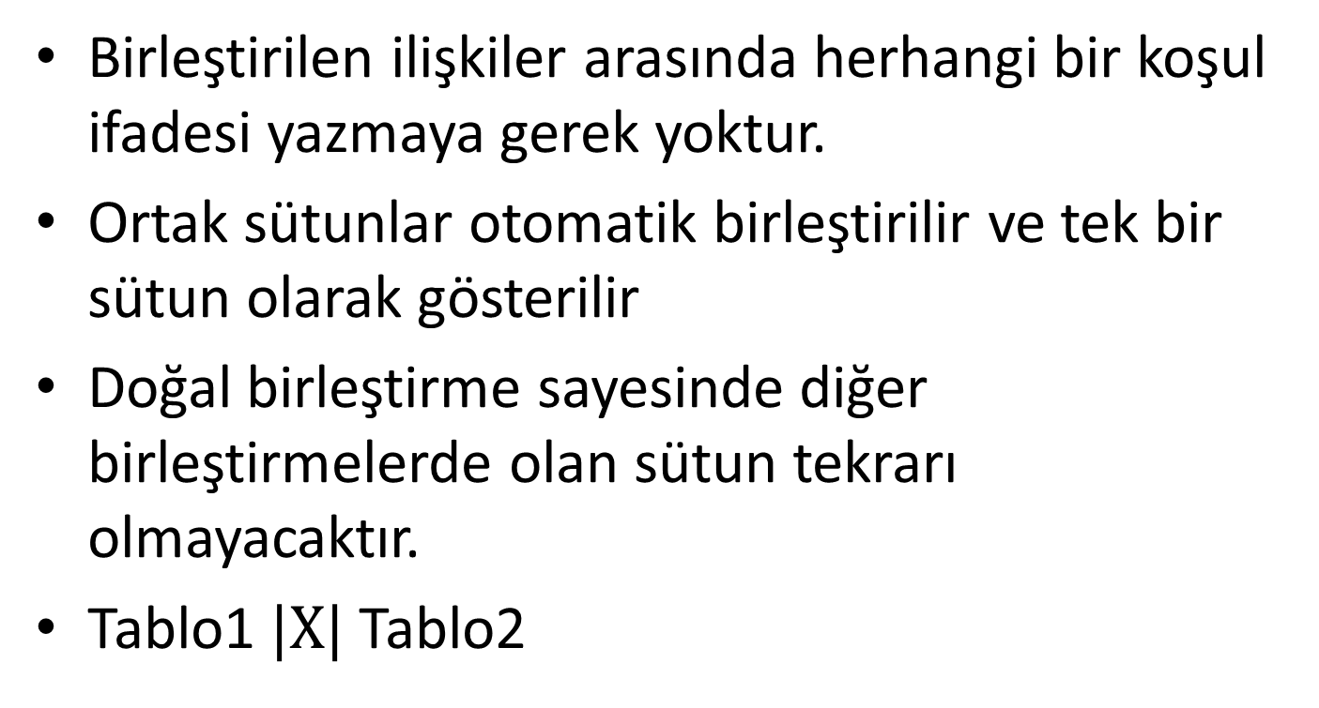
Doğal Birleştirme(Natural Join)
Birleştirilen ilişkiler arasında herhangi bir koşul ifadesi yazmaya gerek yoktur.
Ortak sütunlar otomatik birleştirilir ve tek bir sütun olarak gösterilir
Doğal birleştirme sayesinde diğer birleştirmelerde olan sütun tekrarı olmayacaktır.
Tablo1 $|X|$ Tablo2

Slide 28
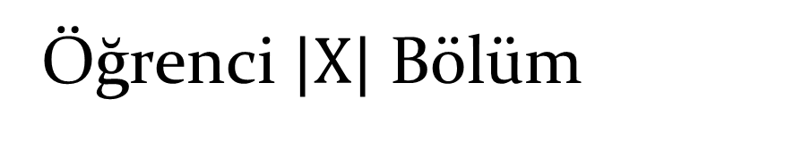
Ogr_no | Ogr_adi | Bolum_kod
1 | Ali Yılmaz | BM
2 | Ayse Fatma | EEM
3 | Zehra Yıldız | EM
4 | Sevil Öz | BM
5 | Fatma Su | ÇM
Bolum_kod | Bölüm
BM | Bilgisayar
EEM | Elektrik-Elektronik
EM | Endüstri
ÇM | Çevre
Öğrenci $|X|$ Bölüm
Ogr_no | Ogr_adi | Bolum_kod | Bölüm
1 | Ali Yılmaz | BM | Bilgisayar
2 | Ayse Fatma | EEM | Elektrik-Elektronik
3 | Zehra Yıldız | EM | Endüstri
4 | Sevil Öz | BM | Bilgisayar
5 | Fatma Su | ÇM | Çevre

Slide 29
Dışsal Birleştirme(Outer Join)
Normal birleştirme işlemlerinde ilişkili olmayan satırlar gösterilmemektedir.
Bunda ise ilişkili olmayan satırlar da gösterilecektir.
3 tür outer join vardır.Bunlar; left outer join,right outer join ve full outer join

Slide 30
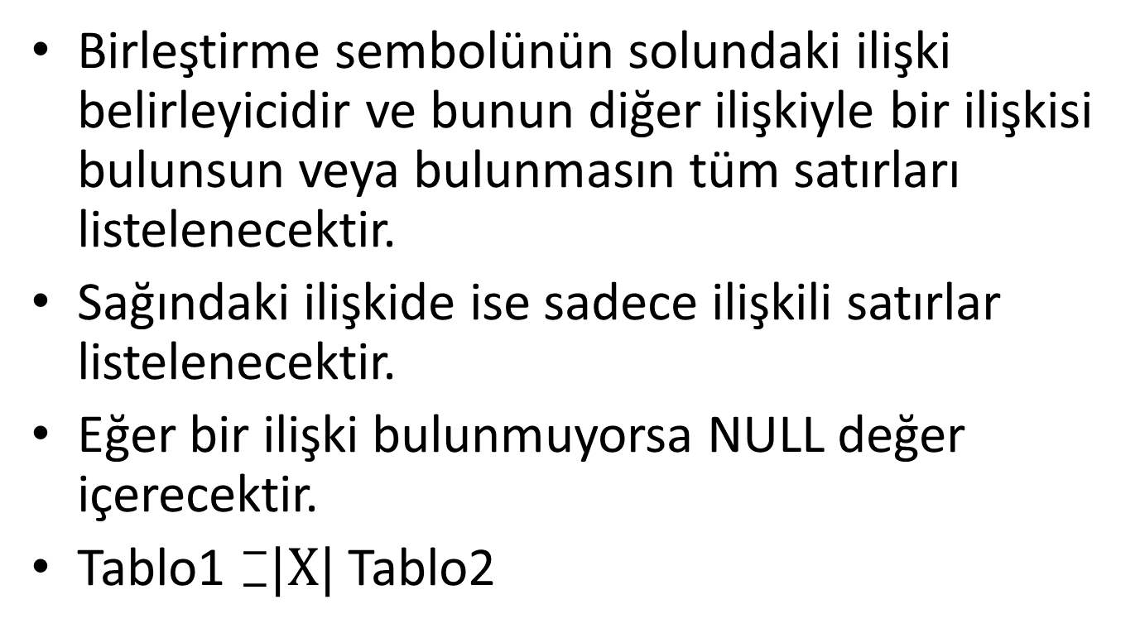
Sol Birleştirme(Left Outer Join)
Birleştirme sembolünün solundaki ilişki belirleyicidir ve bunun diğer ilişkiyle bir ilişkisi bulunsun veya bulunmasın tüm satırları listelenecektir.
Sağındaki ilişkide ise sadece ilişkili satırlar listelenecektir.
Eğer bir ilişki bulunmuyorsa NULL değer içerecektir.
Tablo1 ${}_{−}^{−}{|X|}$ Tablo2

Slide 31
ogrNo | ogrAdi | Bolum_kod
1 | Ali Yılmaz | BM
2 | Ayse Fatma | EEM
3 | Zehra Yıldız | EM
4 | Sevil Öz | MM
5 | Fatma Su | ÇM
BolumKod | Bölüm
BM | Bilgisayar
EEM | Elektrik-Elektronik
EM | Endüstri
ÇM | Çevre
$$π_{ogrNo,ogrAdi,bölüm}(Öğrenci {{}_{−}^{−}{\left|X\right|}}_{ögrenci.bolum_{kod}=bölüm.bölümKod}Bölüm)$$
Ogr_no | Ogr_adi | Bölüm
1 | Ali Yılmaz | Bilgisayar
2 | Ayse Fatma | Elektrik-Elektronik
3 | Zehra Yıldız | Endüstri
4 | Sevil Öz | NULL
5 | Fatma Su | Çevre

Slide 32
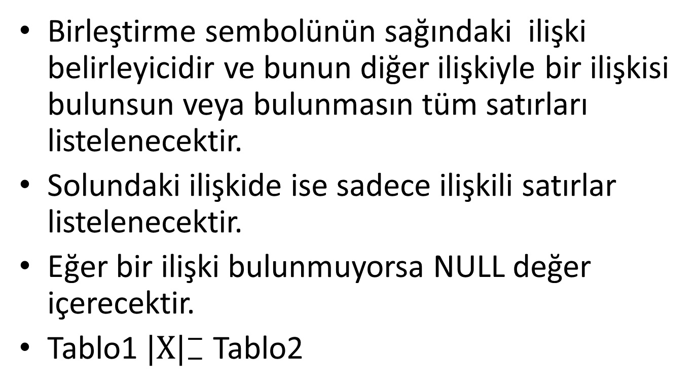
Sağ Birleştirme(Right Outer Join)
Birleştirme sembolünün sağındaki ilişki belirleyicidir ve bunun diğer ilişkiyle bir ilişkisi bulunsun veya bulunmasın tüm satırları listelenecektir.
Solundaki ilişkide ise sadece ilişkili satırlar listelenecektir.
Eğer bir ilişki bulunmuyorsa NULL değer içerecektir.
Tablo1 ${|X|}_{−}^{−}$ Tablo2

Slide 33
ogrNo | ogrAdi | BolumKod
1 | Ali Yılmaz | BM
2 | Ayşe Fatma | EEM
3 | Zehra Yıldız | EM
BolumKod | Bölüm
BM | Bilgisayar
EEM | Elektrik-Elektronik
EM | Endüstri
ÇM | Çevre
$$π_{ogrNo,ogrAdi,bölüm}(Öğrenci {{|X|}_{−}^{−}}_{ögrenci.bölümKod=bölüm.bölümKod}Bölüm)$$
OgrNo | OgrAdi | Bölüm
1 | Ali Yılmaz | Bilgisayar
2 | Ayse Fatma | Elektrik-Elektronik
3 | Zehra Yıldız | Endüstri
NULL | NULL | Çevre

Slide 34
Yarı Birleştirme(Semi-Join)
Doğal birleştirmeye benzer şekilde çalışır.
Farklı olarak sadece belirtilen ilişkilerden bir tanesinin sütun bilgilerini içerir, diğer ilişkinin sütun bilgilerini içermez.
Tablo1 |X Tablo2

Slide 35
Anti Join
İlişkilerden birisinde bulunan sütunları gösterir ama işlev olarak tam tersidir.
İki ilişki arasında bağ bulunmayan satırları belirlemek için kullanılır.
Tablo1|> Tablo2

Slide 36
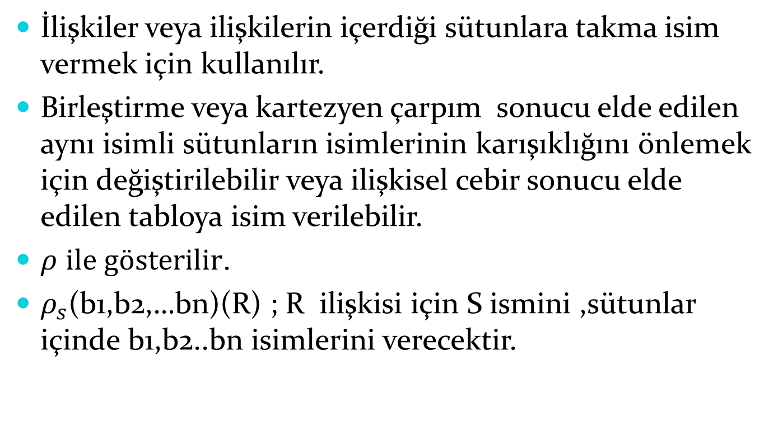
9)Yeniden Adlandırma(Renaming)
İlişkiler veya ilişkilerin içerdiği sütunlara takma isim vermek için kullanılır.
Birleştirme veya kartezyen çarpım sonucu elde edilen aynı isimli sütunların isimlerinin karışıklığını önlemek için değiştirilebilir veya ilişkisel cebir sonucu elde edilen tabloya isim verilebilir.
$ρ$ $ile gösterilir$.
$ρ_{s}$(b1,b2,…bn)(R) ; R ilişkisi için S ismini ,sütunlar içinde b1,b2..bn isimlerini verecektir.

Slide 37
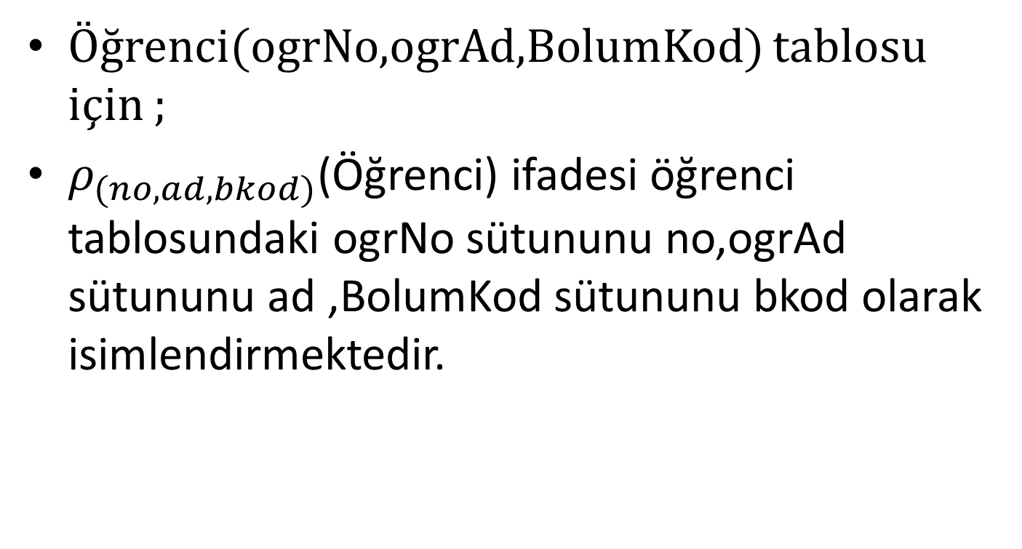
Öğrenci(ogrNo,ogrAd,BolumKod) tablosu için ;
$ρ_{(no,ad,bkod)}$(Öğrenci) ifadesi öğrenci tablosundaki ogrNo sütununu no,ogrAd sütununu ad ,BolumKod sütununu bkod olarak isimlendirmektedir.

Slide 38
10) Özetleme ve Gruplama
Özetleme işlemi bir tablo içeriğinin istenilen bir sütuna göre hesaplamalar yapılmasını içerir.
Örneğin, personel tablosu için toplam personel sayısı, personellerin ortalama maaşlarının hesaplanması gibi işlemler özetleme olarak ifade edilir.

Slide 39
Gruplama da özetlemeye çok benzer ama aralarında fark vardır.
Gruplama , bir tablonun içeriğini istenilen bir sütun içeriğine göre gruplandırarak her bir grup için hesaplamalar yapılmasını sağlar.
Örneğin, personel tablosu için her bir yöneticinin sorumlu olduğu personel sayısının bulunması , A departmanında çalışan personellerin ortalama maaşları gibi işlemler de gruplandırarak özetleme olarak ifade edilir.

Slide 40
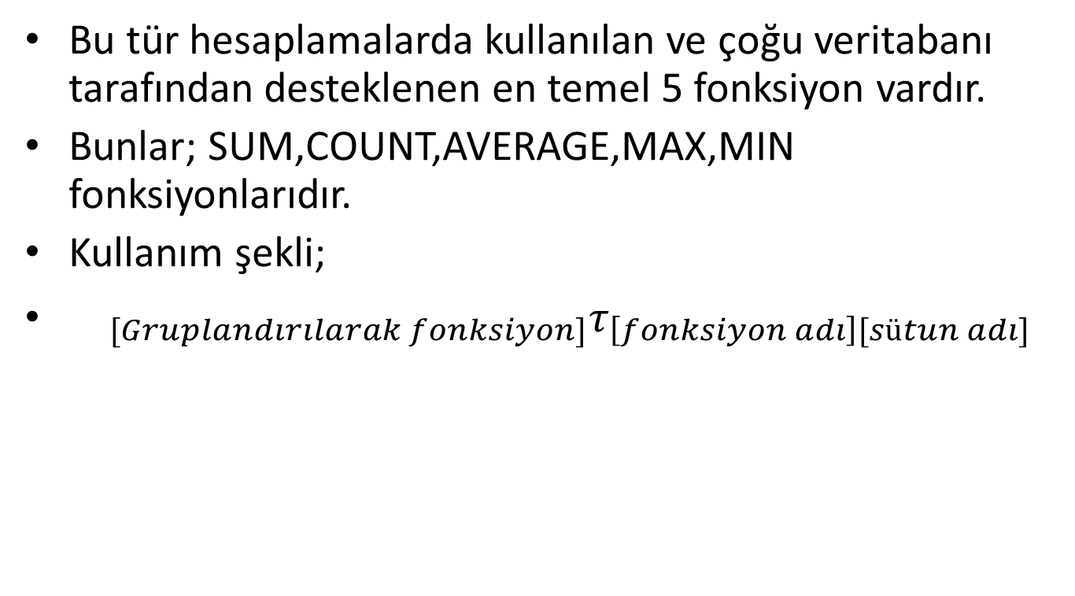
Bu tür hesaplamalarda kullanılan ve çoğu veritabanı tarafından desteklenen en temel 5 fonksiyon vardır.
Bunlar; SUM,COUNT,AVERAGE,MAX,MIN fonksiyonlarıdır.
Kullanım şekli;
${{}_{[Gruplandırılarak fonksiyon]}^{}τ}_{\left[fonksiyon adı\right][sütun adı]}$

Slide 41
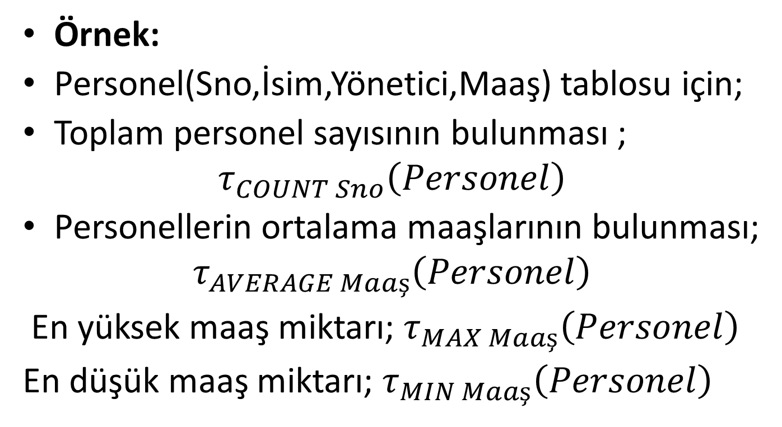
Örnek:
Personel(Sno,İsim,Yönetici,Maaş) tablosu için;
Toplam personel sayısının bulunması ;
$$τ_{COUNT Sno}\left(Personel\right)$$
Personellerin ortalama maaşlarının bulunması;
$$τ_{AVERAGE Maaş}\left(Personel\right)$$
En yüksek maaş miktarı; $τ_{MAX Maaş}\left(Personel\right)$
En düşük maaş miktarı; $τ_{MIN Maaş}\left(Personel\right)$

